Slide 1
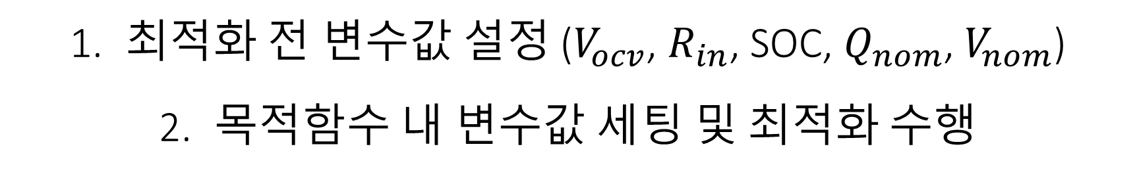
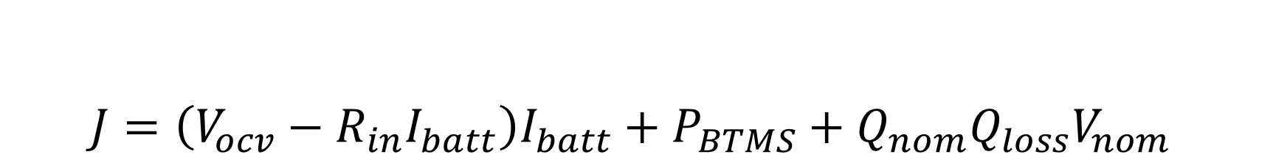
목적함수
$$J=\left(V_{ocv}−R_{in}I_{batt}\right)I_{batt}+P_{BTMS}+Q_{nom}Q_{loss}V_{nom}$$
최적화 전 변수값 설정 ($V_{ocv}$, $R_{in}$, SOC, $Q_{nom}$, $V_{nom}$)
목적함수 내 변수값 세팅 및 최적화 수행

Slide 2
SOC에서 OCV 구하기
x_set1 ; % 배터리 용량 [Ah]
Load T1_OCV_AH_Data_module2_mu.mat % 변수 mu
Load T1_OCV_AH_Data_module2_sys.mat % 변수 p
x_norm = (x_set1 - mu(1))/mu(2);
est_OCV =
p(1)*(x_norm.^6)+p(2)*(x_norm.^5)+p(3)*(x_norm.^4)+ p(4)*(x_norm.^3)+p(5)*(x_norm.^2)+p(6)*(x_norm)+p(7);

Slide 3
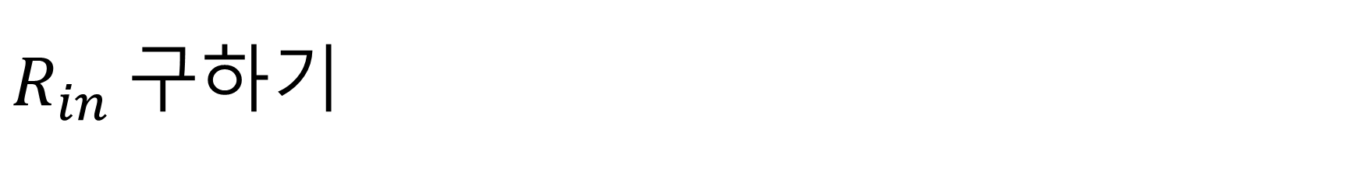
$R_{in}$구하기
초기값: 0.0162 (25도 기준);
Cycle | 5 | 15 | 25 | 35 | 45
0 | 0.0316 | 0.0215 | 0.0162 | 0.0134 | 0.0122

Slide 4
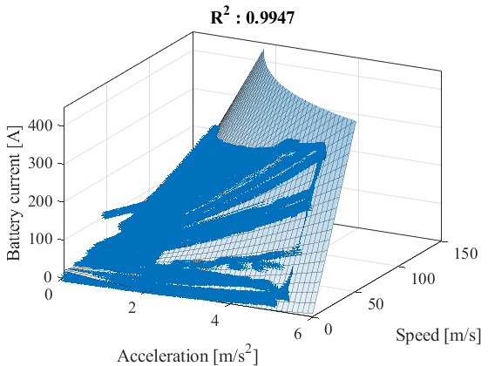

$I_{batt} 함$수
Load BC_sys; % 배터리 전류 = function of speed and acceleration
Propulsion (ACC > 0)
BC_prop = BC_sys(speed, acceleration);
Regeneration (ACC < 0)
BC_regen = -BC_sys(speed, acceleration);
coeff = exp(0.0411./abs(ACC)).^-1;
BC_regen = 0.125*coeff.*BC_regen;

Slide 5


SOC 계$산$
$I_{batt}$값을 적산
Q_nom으로 나눈다.
SOC 계산

